Slide 1
アプリケーション UIデザイン課題
TK220493 木衛俊明

Slide 2
遷移図
ホームがハブになっているので、どこでも行き放題。
ホーム
ブログ
ブログ1
ブログ2
地図
関連地図1
関連地図2
関連地図3
参考
情報
歴史
特徴
品種
野菜1
野菜2
野菜3
レシピ
レシピ1
レシピ2
外
部
サ
イ
ト

Slide 3
制作記録:制作環境
HTML,CSS,JavaScript,Photoshop
制作記録:テーマ選定理由
地元の名産品をとりあげて、誰おま感でクラス内だけでも知名度を上げようと思った。

Slide 4
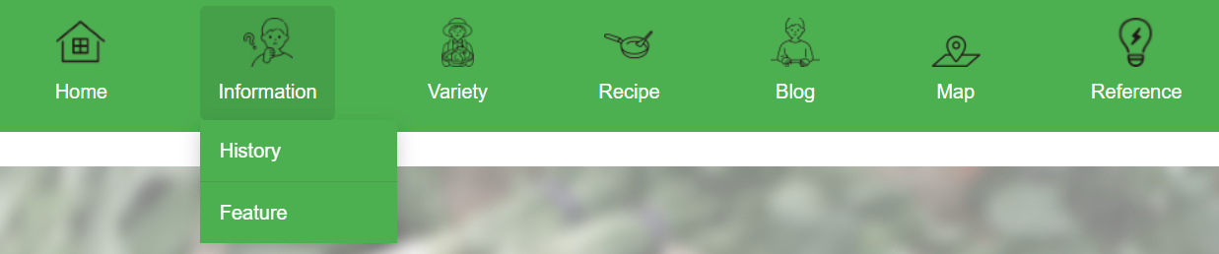
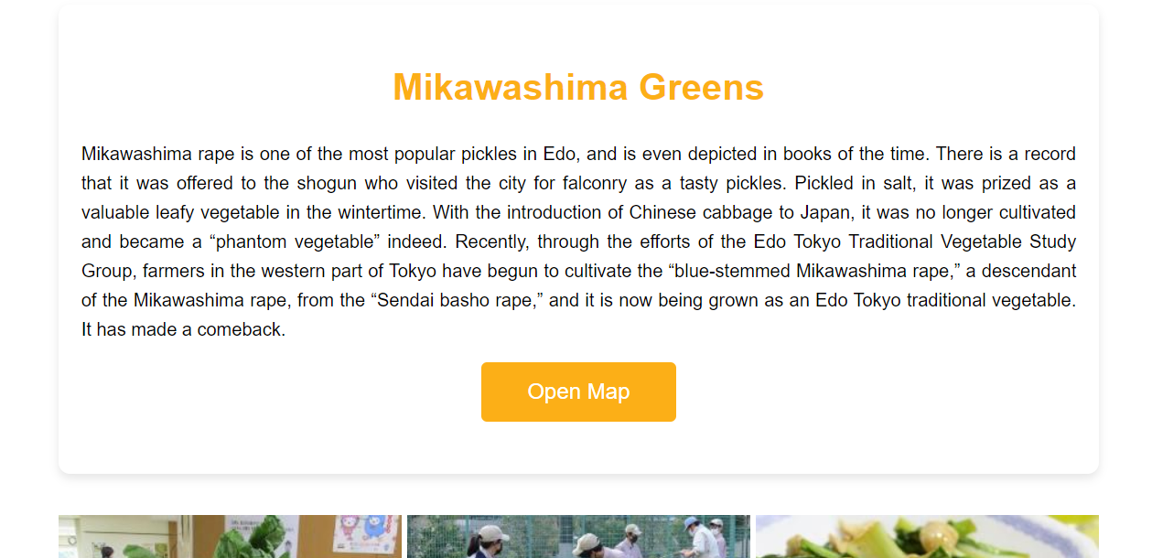
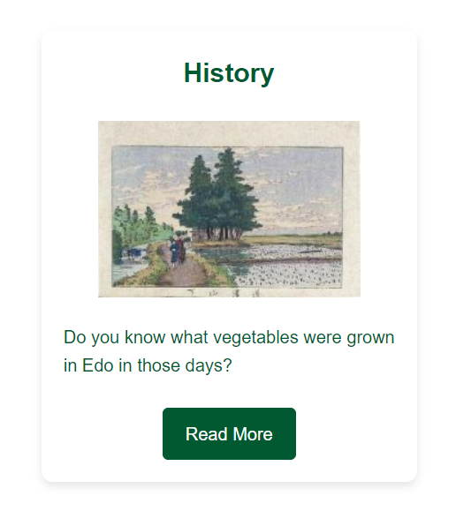
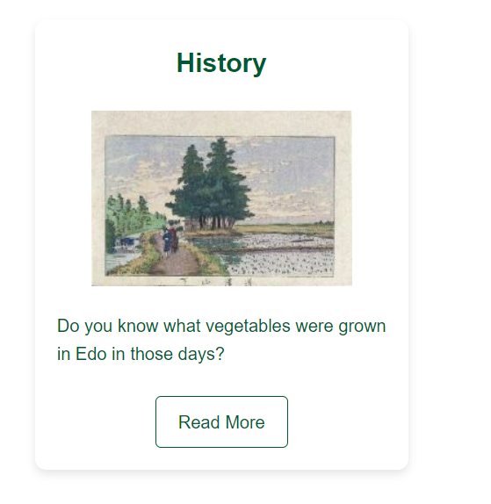
制作記録:工夫した点
ヘッダーのプルダウンを作ったのと、カーソルが乗ってるところは色を変えてボタンと分かりやすくしているところ。
文字がきれいに揃うようにしたこと。
これもボタンです。

Slide 5
制作記録:もっとやってみたかったこと
これで実際にそこに飛んだら、自分が今どこにいるかを色付けで分かりやすくしたかった。
他の人がやっていた待機画面や画像が動くものもやってみたい。 JavaScriptがまだ不慣れだった。

